Slide 1

神台上的爆爆王
小時候在網路還未普及之前，比較火爆的遊戲（夾金礦的年代），回頭看去以前的小遊戲已煙消雲散，故作此遊戲紀念之。
Team 7
F14071075趙容C14094071陳柏宏N96091601楊淳皓E14052013徐常志E84095316張凱量
2021.06.08

Slide 2
簡介
以Java製作屬於我們的爆爆王遊戲
對戰模式：玩家互相對戰模式與玩家組隊與電腦對戰模式
玩家：移動與放炸彈攻擊對方或電腦取得勝利
電腦：自動判斷並追殺玩家
多樣的角色：六種角色可選、不同角色擁有不同技能
有趣的地圖：四種地圖背景、隨機生成地圖物件
道具：不同道具可讓玩家增強炸彈數量、炸彈範圍、或者回復血量
血量：計算血量，不同模式結束條件不同
必殺技能：多了爆爆王沒有的特色技能，有回復、傳送、追蹤敵人、直接傷害，一場只能發動一次，增加可玩的豐富度。
欺敵技能：干擾對手心態的利器

Slide 3
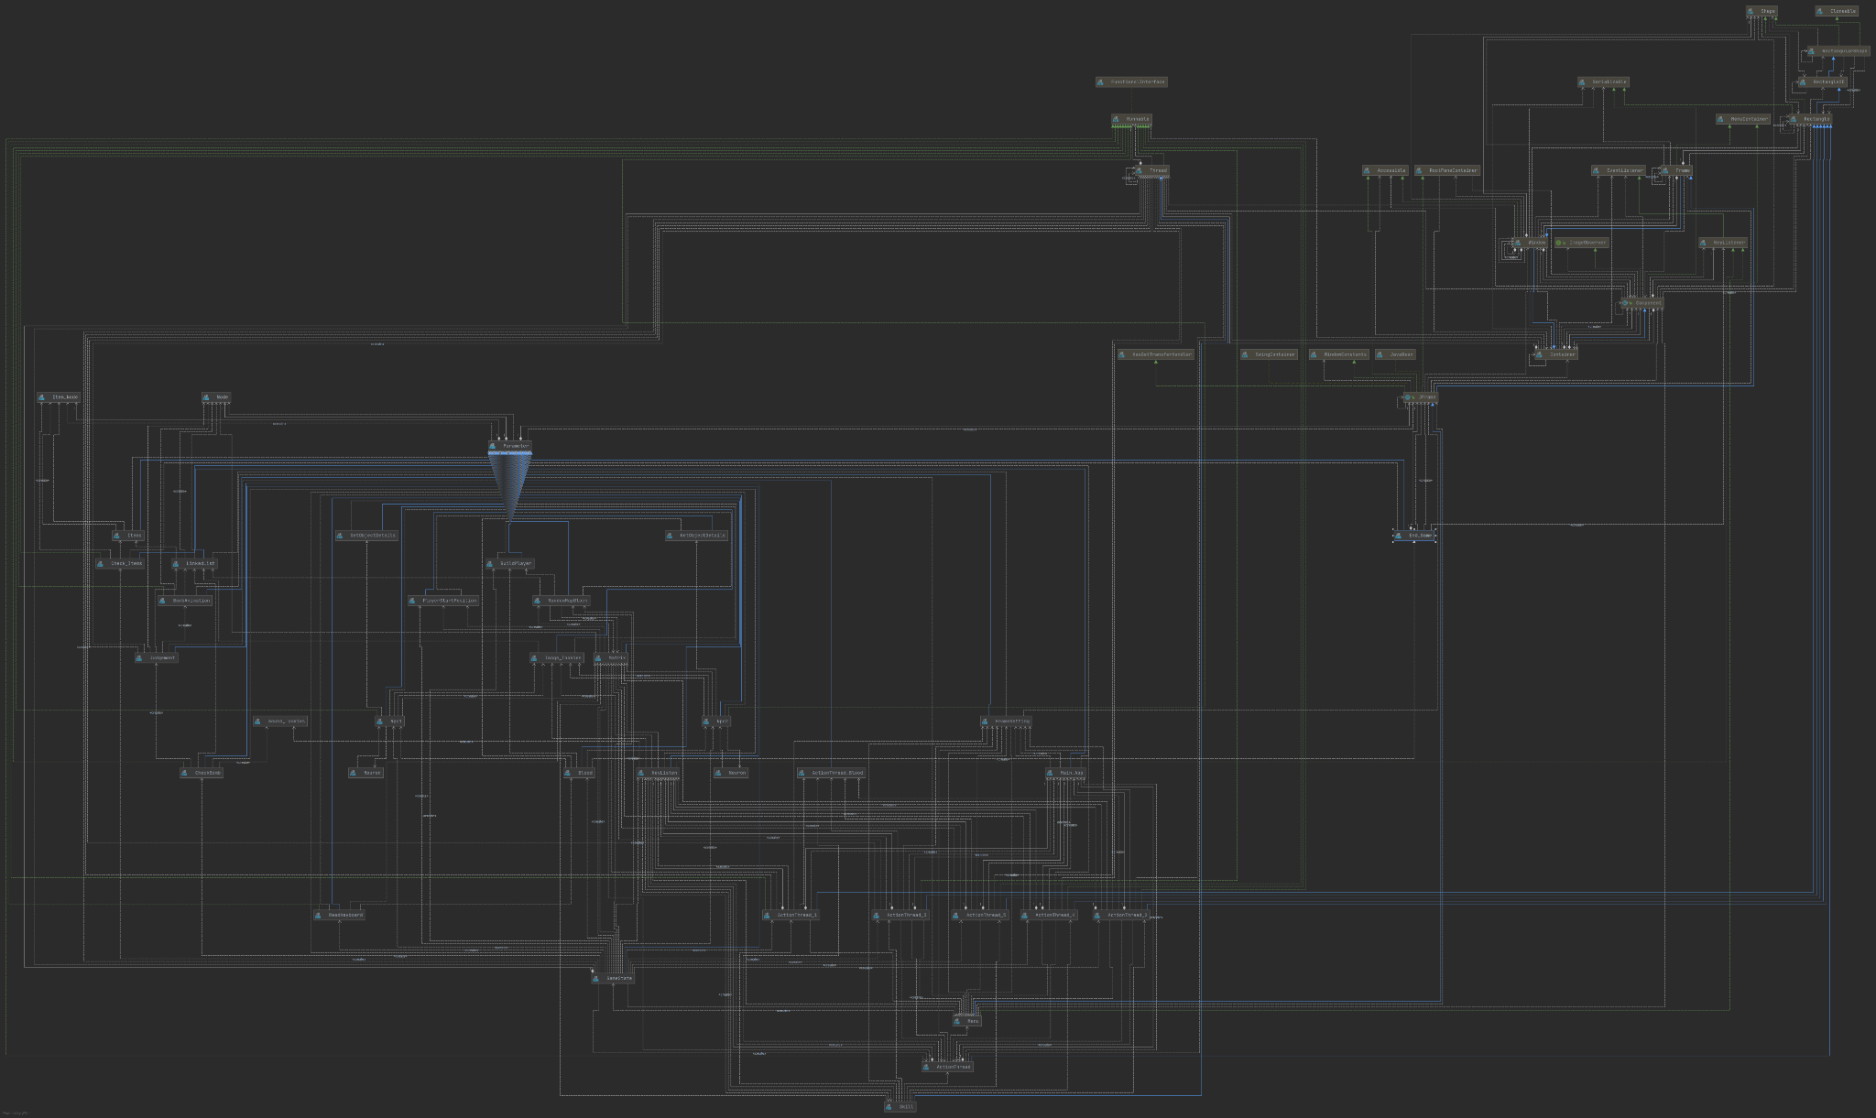
Class Diagram
備註中有完整的u
m
l
檔案鏈接
Notes:
https://drive.google.com/file/d/1snWLmyo8xrKqwIlF9Iw0x6zzWs4Bubcm/view?usp=sharing
需以學校email開啟

Slide 4
遇到的困難，怎麼解決
Q1：可玩性問題，一開始的人物移動只能以一個單位一個單位的移動（當時是使用Matrix作為移動判斷） A1：後來將人物（除Npc）的坐標從矩陣中移除改用jframe的position來判斷並且增加一些容忍性（不需要對準也可以進入兩個格子之間的單位）
Q2：炸彈沒法引爆其他顆炸彈。 A2：使用了多一個linkedlist，把第一顆引爆的炸彈存入，再將爆炸時碰到的炸彈加入該linkedlist
Q3：只使用while loop 判斷會導致運行過程中的程式丟失某些功能，像不輸出該輸出的參數，並且CPU佔用極高。 A3：使用了imeUnit.Millioseconds.sleep() 解決
Q4：無法同步做出多件操作（程序會阻塞），後來加了Thread之後導致線程提早將參數回傳引發錯誤（判斷炸彈時Judgement.java） A4：使用implements Runnable解決，後來使用了while(Thread.isAlive())以及TimeUnit.NANOSECONDS.sleep(1)
Q5：人物在移動的時的動畫，不知道要如何、用什麼方式製作 A5：參考RGB遊戲的作法，朝向某個方向時，循環播放圖片
Q6：血量計算時明顯感受到程式會lag A6：改變刷新血量的方式，不重畫血量，改用設定可見/不可見，並把不必要的初始化程式碼移出無限迴圈
Q7：在Java Swing 中，圖片相疊如果用 JLabel 按照正常的方法放上去，會發生圖片破碎不完整的問題。 A7：使用 JLayerPane 取代原本的 JPanel，以達到圖片有 上下層之分的層級效果
Q8：在有Thread的class，無法直接new label，會造成在線程開始後，不停生成物件，造成報錯。 A8：在Thread class寫一個whlie，在while外面先 JLabel label 設置好變數，而裡面寫if等條件判斷，若條件達成，才會new物件給label，同時加上sleep，就不會瘋狂生成物件。
Q9：寫自己class的程式時發現會有意外的報錯或無法執行 A9：確認跟組員間class的關聯，找到源頭的錯誤去修正
Q10：一開始沒有用Thread製作動畫，只單純用JLabel蓋圖和time.sleep，導致遊戲卡住。 A10：後來使用Thread，用楨數的概念，不斷放置下張圖，使之跑出動畫，而Thread.sleep也不會造成整個遊戲卡住的狀況。

Slide 5
遇到的困難，怎麼解決Cont.
Q11：動畫效果需要畫面與畫面之間有些微延遲，但若是使用.sleep() 會導致畫面更新來不及跟上 / Lag A11：使用 timer.addListener() 用來控管動畫更新 (不使用TimeUnit.MILLISECONDS.sleep() )
Q12：如何動畫的圖片或人物一邊移動，又可以同時判斷兩者之間有沒有碰觸，但因為每楨圖的物件都不一樣，也不是指向Rectangel的物件，無法以label和image直接判斷 A12：先設置好圖片，抓取當次的那一楨圖的座標和長寬，以及人物的座標和長寬，繪出看不見的矩形指向Rectangle，直接判斷，再Thread.sleep後換下張圖。

Slide 6
組內互評
 |  | 被評分者
 |  | 趙容 | 陳柏宏 | 楊淳皓 | 徐常志 | 張凱量 | 評出總分
評分者 | 趙容 | X | 18 | 16 | 16 | 50 | 100
 | 陳柏宏 | 32 | X | 16 | 20 | 32 | 100
 | 楊淳皓 | 35 | 18 | X | 18 | 29 | 100
 | 徐常志 | 30 | 20 | 20 | X | 30 | 100
 | 張凱量 | 45 | 21 | 16 | 18 | X | 100
 | 被評總分 | 142 | 77 | 68 | 72 | 141 | 總計500
 | 獲得(%) | 28.4 | 15.4 | 13.6 | 14.6 | 28.2 | 總共100%

